Slide 1
100
Notes:
Plus de 100 millions de personnes en Europe devront faire face a une reconversion / requalification professionnelle dans les prochaines annees en Europe.
Nous ne savons pas quelle est la part de ces personnes qui travaillent aujourd’hui dans le secteur de la geomatique et de l’observation de la terre – ni quelle est la part de ceux qui dans d’autres secteurs auront besoin d’acquerir de nouvelles competences pour beneficier des donnees satellitaires.
Ce don’t nous sommes surs, c’est que l’evolution technologique, societale et economique que nous sommes en train de vivre a un impact direct sur le besoin de travailleurs tres qualifies – a tous les niveaux, dans tous les secteurs.
Une grande quantité de données est aujourd’hui mise a disposition et rendue accessible: mais tant que l'utilisation de ces données n'est pas pleinement exploitée et leur intégration dans des services à valeur ajoutée pour les gouvernements, les entreprises et les citoyens n’est pas améliorée, l’existence de ces données n’aura pas d’impact sur la qualite de vie et de travail de notre societe.
Un des plus grands obstacles a cette adoption est bien la pénurie de competences

Slide 2

Nouvelle stratégie pour les compétences en Europe
améliorer la qualité et la pertinence de la formation;
améliorer la visibilité et la comparabilité des compétences;
permettre aux citoyens de faire de meilleurs choix de carrière, de trouver des emplois de qualité et d’améliorer leurs chances de réussite dans la vie.
PLAN DE COOPERATION SECTORIELLE EN MATIERE DE COMPETENCES
Notes:
OBJECTIF: améliorer la veille stratégique sur les besoins en compétences et à remédier aux pénuries dans des secteurs économiques spécifiques
PHASE 1: automobile, défense, technologie maritime, information géospatiale, textiles, vêtements et chaussures en cuir et tourisme
PHASE 2: fabrication additive, construction, transport maritime, chaîne de valeur du papier, énergies renouvelables et technologies vertes, et industrie sidérurgique.
PHASE 3:
Bioéconomie, nouvelles technologies et innovation en agriculture
Batteries pour l’électro-mobilité
Technologies de défense
Chaîne de valeur énergétique - numérisation
Symbioses industrielles à forte intensité énergétique
Fabrication et conception microélectronique

Slide 3
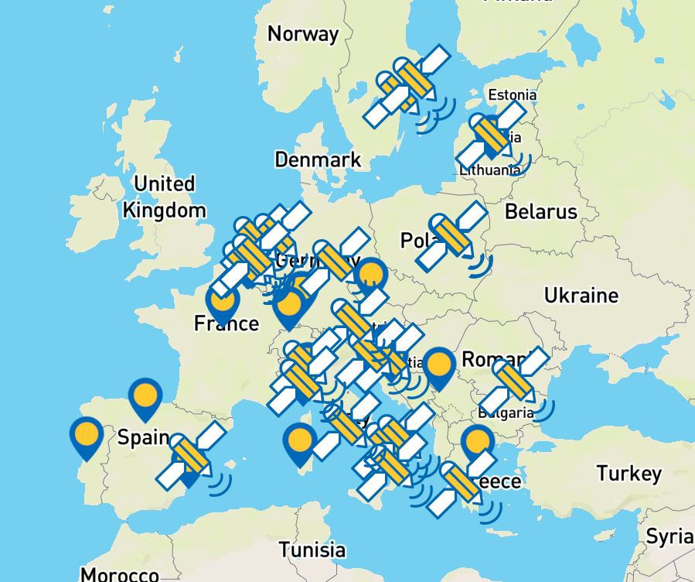
26 partenaires
13 pays
Secteur public, prive, universite et recherche
NEREUS – reseau de regions

Slide 4

Cartographie des competences et strategie sectorielle

Slide 5
De la vision a l’action
Favoriser la croissance du secteur européen de l'OT / GEO en assurant le développement de travailleurs dotés des «bonnes compétences, au bon endroit et au bon moment»
Vision strategique

Slide 6
changement de paradigme
De l’emploi a vie a l’apprentissage longlife
analyse
Notes:
Skills are everybody business!

Slide 7
VISION AND MISSION
Des objectifs a l’action
5 PILIERS DE LA STRATEGIE
  Bilan
  Reconnaissance et transfert
  Developpement
  Collaboration
  Sensibilisation
strategic views
Notes:
Pillars by skills aspects

Slide 8

Copernicus Body of Knowledge: collection of interlinked concepts, methods of the EO*GI sector
Curricula: 15 curricula covering vocational training and academic education
Tools: job profile tool, job offer tool, curriculum design tool,…
Business Process Analysis: identification of tasks and job profiles in the EO*GI sector
analysis

Slide 9
Profils professionnels – AUJOURD’HUI
1. Analyse de la demande courante de competences dans le secteur OT/GEO
Développeur OT/GEO (niveau master): diplôme avec des compétences liées au traitement technique des données, ayant des compétences en programmation et en développement.
Analyste de données OT/GEO (niveau master): diplômé hautement qualifié qui maîtrise le traitement technique des données spatiales / géospatiales et a des compétences analytiques, complétées par des compétences en visualisation, programmation et développement, capture et gestion de données;
Spécialiste de données OT/GEO (niveau doctorat): technique + analyse + compréhension des ressources et plates-formes informatiques, ainsi que des aspects organisationnels et institutionnels.
operationnel
Notes:
Une conclusione de l’analyse de l’offre de formation et d’education du secteur: grand clivage entre d’une part la teledetection., d’autre part l’information geographique et la geomatique.
PROFIL 1 Ce profil nécessite des compétences supplémentaires en méthodes d’analyse, visualisation, saisie de données et gestion requise pour le développement de produits et services d’OT/GEO. -

Slide 10
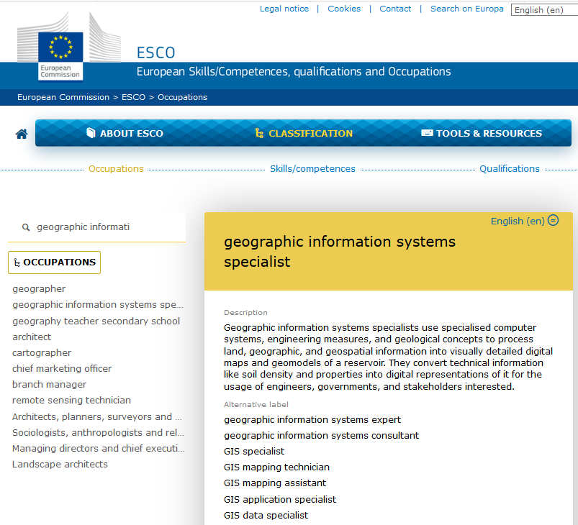
Profils professionnels - DEMAIN
2. Revision de la Classification Europeenne des Competences, Certifications et Professions reliees au secteur de l’OT/GEO (ESCO)
Occupation
Position in hierarchy
Description
Alternative label
  Essential skills
  Essential knowledge
  Optional skills
  Optional knowledge
operationnel
Notes:
ESCO: 2 profils
TECHNICIEN EN TELEDETECTION
SPECIALISTE SIG
It systematically shows the relationships between the different concepts. ESCO currently contains three occupations related to the EO/GI domain: geographic information system specialist, remote sensing technician and cartographer.
For each of these profiles, a set of essential and optimal skills was defined. In total 50 different EO/GI skills were defined, including skills that are seen as relevant to all three EO/GI profiles such as applying digital mapping, collecting data using GPS, compiling GIS-data, executing analytical mathematical calculations, creating GIS reports, creating thematic maps, using digital illustration techniques and using geographic information systems. The EO4GEO Demand Study and job advertisement analysis showed the need to include new and updated occupational profiles as well as new skills.

Slide 11
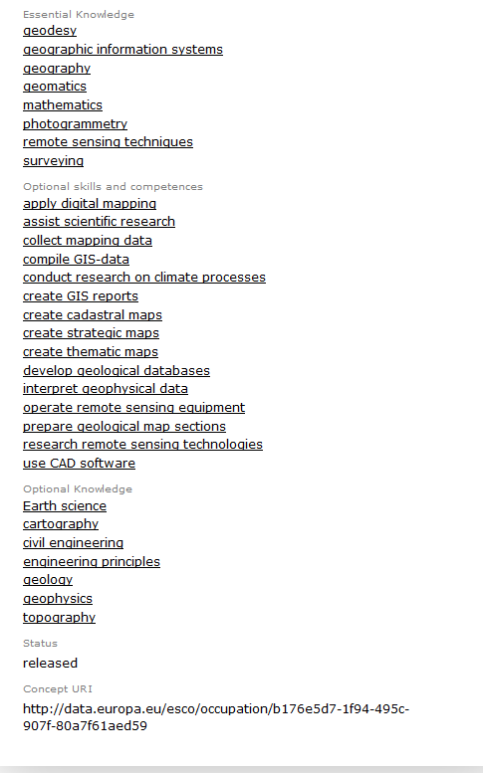
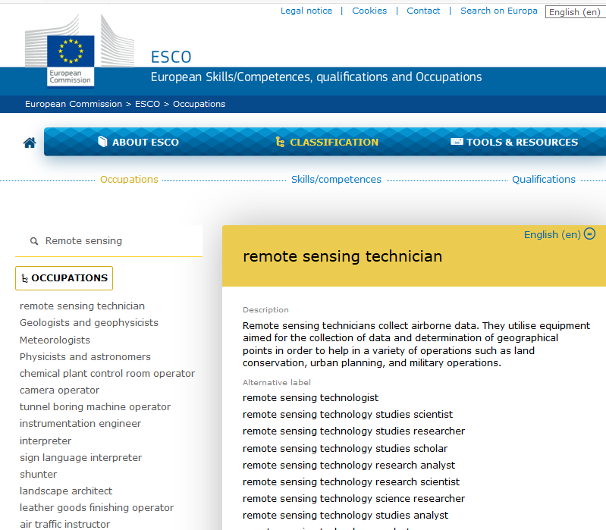
Competences et professions

Slide 12
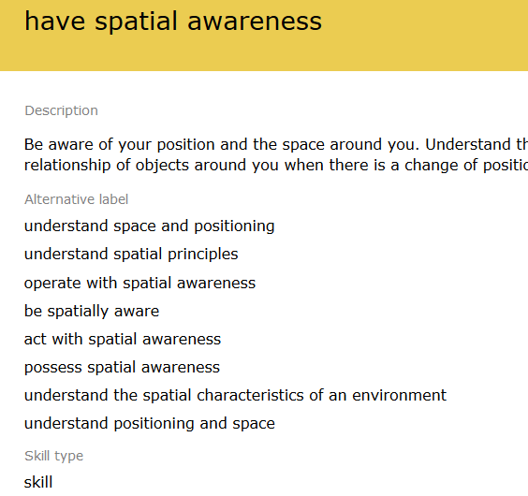
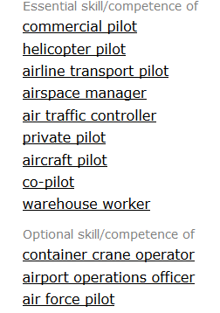

Competences et professions
Competences ESCO existantes => composition de nouveaux profils
Qu’est-ce qui manque?

Slide 13
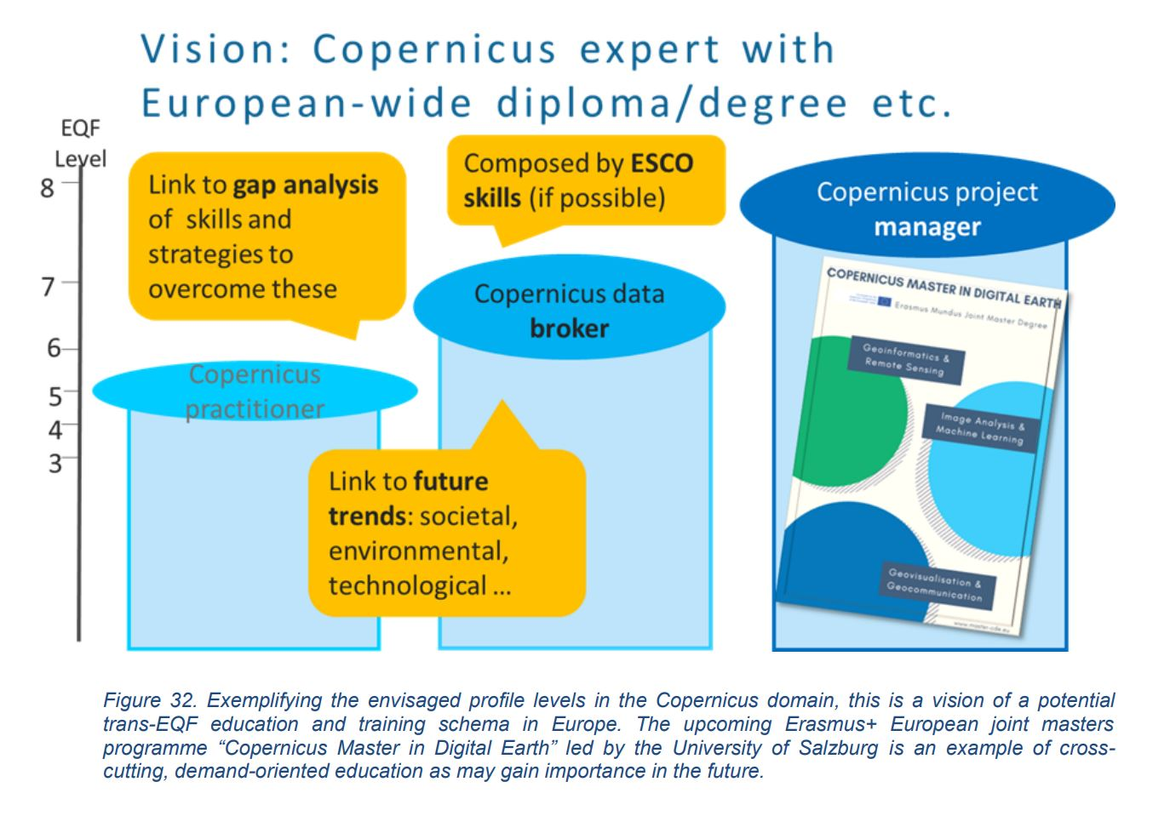

Slide 14
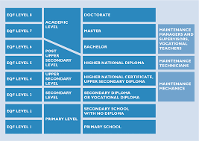
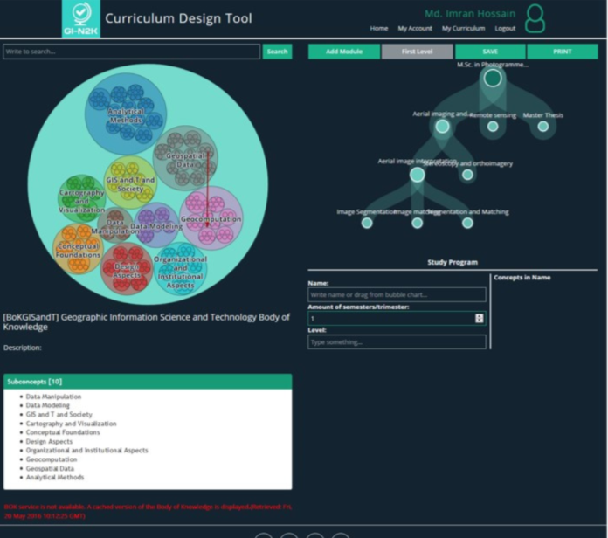
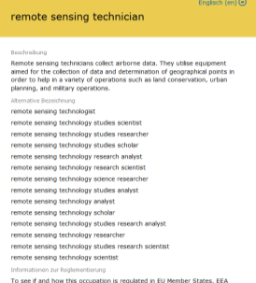
Outil pour le Design de Curriculum
GIS and EO BoK
EQF levels (European qualification framework)
CDTool: development and management of modular curricula
Occupational profiles
Notes:
WP4 depends heavily on the previous development of the BoK and the CDTool etc

Slide 15
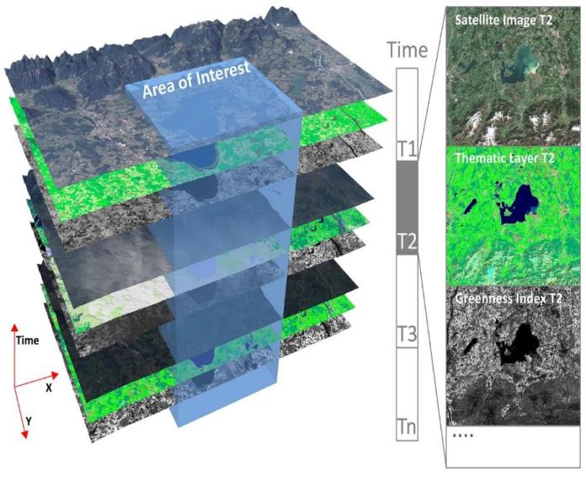
Anticipation des scenarios du secteur
Overall: highly increased level of digitalisation …
Scenario 2030
  Data organised in space-time cubes
  Multi-sensory data fully
  integrated in workflows
  AI (machine learning or
  knowledge-based) systems
  guarantee high level of
  automation
  Data highly interoperable
  (OGC, Inspire, etc.)
Soft skills even more important… ?
Tiede et al 2017
Notes:
Imagine: all endeavours of data harmonisation, data integration, data harvesting, and data investigation, are successful … what’s left to humans then? This is only considering continuous changes or implementations, not any other disruptive i.e. unforeseen changes

Slide 16
OBJECTIFS OPERATIONNELS de EO4GEO
Body of Knowledge
Plateforme collaborative
Outil pour le design de curricula
Portefeuille de cours et de modules de formation
Strategie sectorielle des competences
Plan d’Action de Longue Duree
… PROCHAINES ETAPES?

Slide 17
PROCHAINES ETAPES
“Echanges sur une stratégie de développement des compétences dans le secteur de la géo-information spatiale et du déploiement de Copernicus” (Edition française).
→ 7 et 8 Octobre 2019 sur le site d’AEROCAMPUS Aquitaine (Latresne, Nouvelle-Aquitaine, France)
“Better Skills for Space Geo-Information and Copernicus User Uptake – Discussing the EO4GEO Sector Skills Strategy and its Recommendations”
→ 24 Novembre 2019 au Comite des Regions (Bruxelles)

Slide 18
Merci!
Notes:
The world of work is changing

